Slide 1
软件工程技术实验
主讲：王犇
西北工业大学软件与微电子学院

Slide 2
第五讲 Java常用组件

Slide 3
主要内容
前端组件
服务器端组件

Slide 4
前端组件
JSON
http://www.json.org
jQuery
http://jquery.com
Ajax
http://www.w3school.com.cn/ajax
jQuery Validation Plugin
http://jqueryvalidation.org

Slide 5
UEditor
http://ueditor.baidu.com/website
Web打印控件（Lodop）
http://www.lodop.net
UI
http://extjs.org.cn
http://jqueryui.com
http://yuilibrary.com
http://www.bootcss.com

Slide 6
JSON
JSON(JavaScript Object Notation) 是一种轻量级的数据交换格式。 易于人阅读和编写。同时也易于机器解析和生成。 它基于JavaScript Programming Language, Standard ECMA-262 3rd Edition - December 1999的一个子集。 JSON采用完全独立于语言的文本格式，但是也使用了类似于C语言家族的习惯（包括C, C++, C#, Java, JavaScript, Perl, Python等）。 这些特性使JSON成为理想的数据交换语言。

Slide 7
JSON建构于两种结构：
  “名称/值”对的集合（A collection of name/value pairs）。不同的语言中，它被理解为对象（object），纪录（record），结构（struct），字典（dictionary），哈希表（hash table），有键列表（keyed list），或者关联数组 （associative array）。
  值的有序列表（An ordered list of values）。在大部分语言中，它被理解为数组（array）。

Slide 8
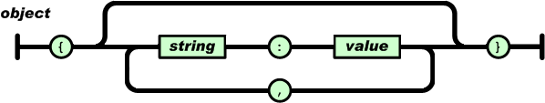
  对象（object）是一个无序的“‘名称/值’对”集合。
  一个对象以“{” 开始，“}” 结束。
  每个“名称”后跟一个“:” ；
  “‘名称/值’ 对”之间使用“,” 分隔。

Slide 9
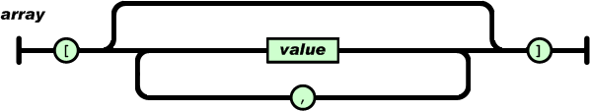
  数组（array）是值的有序集合。
  一个数组以“[” 开始，“]”结束。
  值之间使用“,” 分隔。

Slide 10
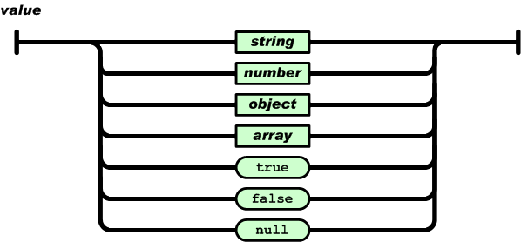
  值（value）可以是双引号括起来的字符串、数值、true、false、 null、对象或者数组。
  这些结构可以嵌套。

Slide 11
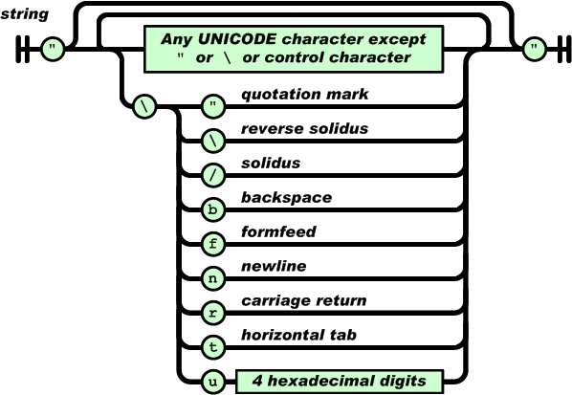
  字符串（string）是由双引号包围的任意数量Unicode字符的集合，使用反斜线转义。

Slide 12
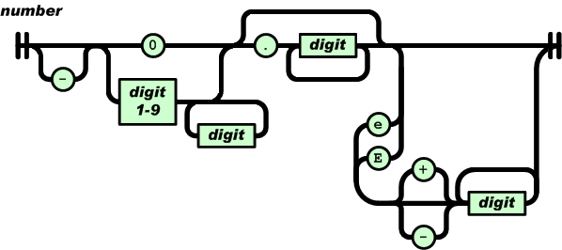
  数值（number）与C或者Java的数值非常相似。除去未曾使用的八进制与十六进制格式。除去一些编码细节。

Slide 13
In Java
gson
flexjson

Slide 14
服务器端组件
Apache Commons
http://commons.apache.org
日志（log4j）
http://logging.apache.org/log4j/1.2
工作流（JBMP）
http://www.jbpm.org

Slide 15
数据库连接池（C3P0、Druid）
https://github.com/alibaba/druid
全文检索/中文分词（Lucene/IKAnalyzer）
http://lucene.apache.org
任务调度（Quarts）
http://www.quartz-scheduler.org
安全（Spring Security）
http://projects.spring.io/spring-security

